Slide 1
Podejmowanie decyzji w warunkach niepewności
dr hab. inż. Grzegorz Mzyk, prof. PWr. Wydział Elektroniki 10 X 2018

Slide 2
Niepewność, wielkości przypadkowe
czas oczekiwania w kolejce
masa kurzego jajka
kurs waluty
liczba wypadków samochodowych
liczba trwających rozmów telefonicznych w centrali
reakcja pacjenta na dawkę leku
jutrzejsza pogoda
czas bezawaryjnej pracy urządzenia

Slide 3
Zmienna losowa, X
Przypisanie zdarzeniom przypadkowym konkretnych wartości liczbowych np.
„wypadł orzeł” → X=1
„wypadła reszka” → X=0

Slide 4
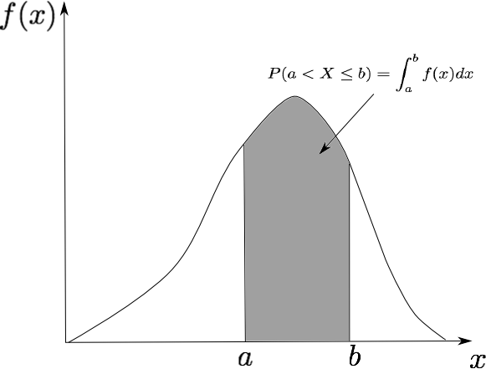
Funkcja gęstości prawdopodobieństwa

Slide 5
Średnia (EX), mediana i dominanta
źródło: www.pinnacle.com
Wartość oczekiwana (średnia): $EX$=$\int{xf\left(x\right)dx}$

Slide 6

Decyzja, D
Podjąć decyzję D, by trafić jak najbliżej X
Jak mierzyć jakość decyzji?
Różnica $D−X$ nie jest miarą

Slide 7
Funkcja strat, L
ang. Loss function
Przykłady:
$$L\left(D,X\right)=\left|D−X\right|$$
$$L\left(D,X\right)={\left(D−X\right)}^{2}$$
$$L\left(D,X\right)=−δ \left(D−X\right)$$
Uwaga: $L$ jest zmienną losową

Slide 8
Ryzyko, R
ang. Risk function
$$R\left(D\right)=E\left\{L\left(D,X\right)\right\}$$
Uwaga: Ponieważ operator $E\left\{\right\}$ uśrednia wszystkie możliwe $X$, to funkcja $R\left(\right),$ zależy jedynie od $D$ i nie jest przypadkowa.

Slide 9

Decyzja optymalna
$$D_{opt}=\underset{D}{argmin}{R(D)}$$
Uwaga: Decyzja optymalna zależy od użytej funkcji strat

Slide 10
Decyzje optymalne dla typowych funkcji strat
Funkcja strat, L | Decyzja optymalna, $D_{opt}$
$$\left|D−X\right|$$ | mediana $X$
$${\left(D−X\right)}^{2}$$ | $EX$ (średnia)
$$−δ \left(D−X\right)$$ | dominanta $X$

Slide 11

Przykład
$$X=\left\{\begin{matrix}1, \\ 2, \\ 6,\end{matrix}\right.\begin{matrix} z prawd. 1/3 \\ z prawd. 1/3 \\ z prawd. 1/3\end{matrix}$$
Funkcja strat, L | Decyzja optymalna, $D_{opt}$
$$\left|D−X\right|$$ | $$2$$
$${\left(D−X\right)}^{2}$$ | $$3$$
$$−δ \left(D−X\right)$$ | $1$, $2$, lub $6$

Slide 12
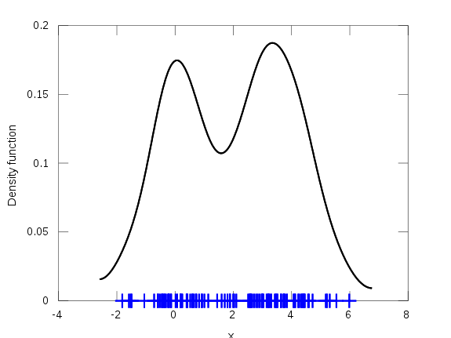

Uczenie się
Aby podejmować optymalne decyzje, trzeba znać $f\left(x\right)$
Estymacja funkcji gęstości prawdopodobieństwa
na podstawie obserwacji$x_{1},x_{2},…,x_{N} →\hat{f}\left(x\right)$
Źródło: wikipedia.pl

Slide 13
Rozpoznawanie (klasyfikacja)

Slide 14
Podsumowanie
czy świat jest sprawiedliwy?
na ile systemy bezpieczeństwa podnoszą bezpieczeństwo?
w jakim zakresie analiza danych spełnia normy etyczne?
jak agregować funkcje strat dla wielu podmiotów?
ile cech poddawać analizie (wymiarowość)?

